Slide 1








Hlavní partneři pro rok 2015
Fotbalový zpravodaj
SK Štětí
Sezóna 2015/2016
Ústecký přebor Podzim 2015
Další partneři pro rok 2015
Restaurace Klub ve Štětí
FORNAXA –TĚSNĚNÍ, spol. s r.o.
Dům dětí a mládeže Štětí
VOLEMAN - autobusová přeprava
Patok s.r.o.
Ahlfit s.r.o.
STROJCONSULT s.r.o.
Izolace Beran s.r.o.
POKORNÝ, spol. s r.o.
STAVEBNÍ STROJE A DOPRAVA s.r.o.
JT-Service s.r.o.
VAM ANLAGETECHNIK s.r.o.
Průmstav Štětí a.s.
Montiz
BESTONSTAV s.r.o.
DEKRA Industrial s.r.o.
AXIS a.s.
INDUSTRIAL CZ, spol. s r.o.
Unistroj s.r.o.
Tyma CZ, s.r.o.
Technicom, s.r.o.
Fortuna
Ruml s.r.o.
GEAR SERVICE s.r.o.
8.8.2015
sobota 1.kolo 10:15
1.
SK
Hrobce, z.s.
3:2 PK
www.stetimondifotbal.cz

Slide 2








V Í T Á M E
Při příležitosti dnešního utkání Ústeckého přeboru funkcionáře, hráče a příznivce
SK Štětí
a
SK Hrobce, z.s.
Hlavního rozhodčího
Jaroslava Mareše z Děčína
Asistenty hlavního rozhodčího
  Miroslava Boumu z Lipové
  Miroslava Sabo z Jiříkova
  Delegáta FAČR
  Karla Bobka z Žitenic

Slide 3

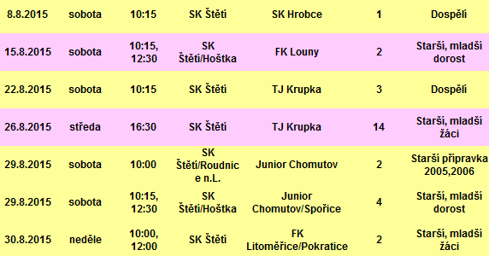
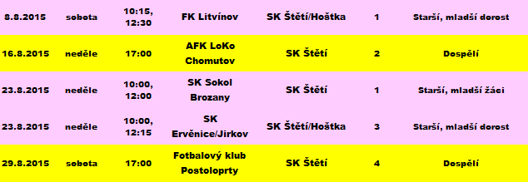
Program v srpnu 2015
Vážení sportovní přátelé
s velkou radostí Vás vítáme na zdejším stadionu u příležitosti 1. mistrovského zápasu mužstva dospělých ročníku 2015/2016. Naposledy se zde hrálo mistrovské utkání 10.6.2015. Od té doby uplynuly necelé 2 měsíce a fotbalový příběh SK Štětí pro rok 2015/2016 opět začíná. V loňském ročníku mužstvo dlouho bojovalo o návrat do divizní soutěže. Nakonec z toho, ale zbyl jenom smutek, protože jsme skončili až na 5. místě. Mrzí to o to víc, když po všech odhlášeních a přihlášeních mužstev do jednotlivých soutěží v České republice, bylo 4. místo v Ústeckém přeboru postupové. Smutek odešel a nyní už je třeba hledět dopředu. Kádr mužstva , jeho hlavní pilíř zůstal pohromadě a cíl je jasný. Bojovat o příčky nejvyšší a pokusit postoupit letos. Mužstvo v přípravě prokázalo, že fotbal hrát umí a třeba takový zápas v předkole poháru FAČR doma proti Litoměřicím, i když jsme nakonec na penalty prohráli, nadchnul diváky a byl tou nejlepší pozvánkou navštěvovat zdejší stadion. Jako trenér u mužstva zůstává Josef Vinš, který společně s vedoucím Jiřím Havnerem a masérem Karlem Zavřelem budou dohlížet z první linie na chod mužstva. V létě mužstvo sehrálo velký počet přátelských a turnajových zápasů. Nebylo to jednoduché, protože třeba během týdne hráči nastupovali ke 3 zápasům. Výsledky , i když to nebylo vždy proti nejsilnějším soupeřům, ukázaly, že v přípravě to šlape. Věříme, že se to přenese i do mistrovských utkání a budeme se radovat z vítězství. Jménem hráčů se obracíme na diváky, aby i oni štětskému mužstvu pomohli. Ti, kdo hráli fotbal vědí, že slušně fandící divák je tím nejlepším povzbuzením v cestě zdolat soupeř třeba , i když se příliš nedaří.
Fotbalový život ve Štětí, ale není zdaleka jenom mužstvo dospělých. Je to především 9 mládežnických kolektivů, které hrají krajské a okresní soutěže. Dorostenci , kteří zvítězili v loňském ročníku v jedné ze skupin I.A třídy, toho za ty 2 měsíce zažili hodně. Velké oslavy, které ti co sledují KTV Štětí mohli vidět i na televizních obrazovkách. Mužstvo dorostu postupovalo do krajského přeboru, kam také bylo přihlášeno, protože již uzavřena dohoda s FC Mělník, že celé jeho mužstvo mladšího dorostu přejde na roční hostování do Štětí, kde právě s námi budou hrát krajský přebor mladšího a staršího dorostu. Všechno bylo připraveno a společně s dorostenci jsme se z tohoto úspěchu radovali. Do
Hřiště ve Štětí
Zápasy venku

Slide 4

rozlosování nového ročníku chybělo 5 dní a z Mělníka přilétla zpráva. V rámci Středočeského fotbalového svazu dochází k reorganizaci soutěží. Týká se také dorostu a FC Mělník postupuje do přeboru. Tím se náš oddíl dostal do těžké situace. Kdo chce hrát přebor, tak musí mít i mladší dorost a ten jsme neměli. Začala velké jednání a došlo k vytvoření společného týmu se Sokolem Hoštka, který do nového roku dorostence do soutěže nepřihlásil. Určitá úleva to byla a mužstvo jsme nechali v krajském přeboru. I tak jsme ale plni očekáváni, jak to celé dopadne a zda bude počet hráčů na 2 mužstva dostatečný. Už dnes ráno mužstvo odjelo na hodně rozpálenou půdu do Litvínova. Touto cestou je třeba také poděkovat funkcionářům Hoštky bez jejichž pomoci by tato spolupracea nebyla možná. Starší žáci loni nezářili a v krajském přeboru pravidelně prohrávali dvouciferným rozdílem. Různé názory panovaly zda mužstvo opět do kraje přihlásit, jestli jsou vysoké porážky tou správnou volbou nebo ne. Padlo rozhodnutí v kraji ponechat. Vedly k tomu 2 hlavní důvody. Jednak krajský přebor byl rozdělen do dvou skupin a tím se dá předpokládat, že ne všechna mužstva, čímž se nechceme nikoho dotknout, budou úplně top. Velkou novinkou je také, že soutěž je 3. kolová. Dalším argumentem, proč ponechat kraj jsou mladší žáci. Zde máme mnoho hráčů a protože povinností hrát krajský přebor starších žáků je mít v soutěži i mladší, tak jsme jim tuto možnost dali a věříme, že soutěž pro ně bude základem fotbalového růstu. Mladší žáci jsou teda v kraji a protože fotbalistů v této kategorii máme dost , tak stejně jako loni je do okresního přeboru přihlášeno i B mužstvo tohoto ročníku. Dostáváme se k těm nejmenším a tou je přípravka. Spolupráce s SK Roudnicí n.L. v kategorii 2 mužstev v krajském přeboru starší přípravky se osvědčila a pokračujeme v ní i v letošním roce. Ročník 2005 jedno mužstvo a druhé ročník 2006, i když zde je třeba poznamenat, že zde se budou představovat hlavně hráči narození v roce 2007. Posledními mládežníky , které budete moci na zdejším trávníku vidět jsou 2 mužstva mladší přípravky. Čekají je turnaje takzvaně ligové i pohárové. U jednotlivých mužstev pracují vyškolení trenéři , pomáhají vedoucí a sleduje velká část maminek a tatínků. V tomto roce také zahajujeme v našem oddíle novou tréninkovou koncepci . V klubu začíná působit šeftrenér mládeže Daniel Jerman, který se společně s Pavlem Hoznédlem stanou pomocnou silou všech trenérů. Formou létajících trenérů budou pravidelně pomáhat s tréninkovou náplní a komunikovat s trenéry, jak zajistit , co nejlepší
Velmi smutná zpráva nás zastihla na konci června. Ve věku 84 let zemřel
Milan
Kozelek
Vynikající člověk, který neodmyslitelně patřil
k fotbalu ve Štětí . Jako obětavý funkcionář měl v 80. letech velkou zásluhu na vynikajících výsledcích štětského fotbalu.
Čest jeho památce

Slide 5

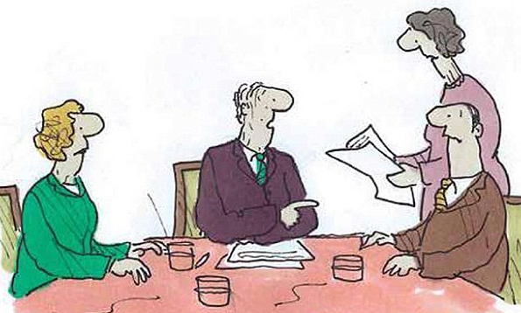
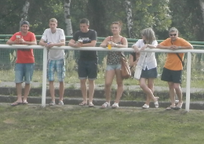
rozvoj každého mladého fotbalisty. Jedině správná tréninková koncepce zajistí , že v budoucnu nebude ve Štětí o dobré fotbalisty nouze. Pár let to trvat bude, ale jak se ukazuje i jinde, bez správné výchovy nelze dosahovat dobrých výsledků. Každá investice do mládeže ať už finanční , ale hlavně ta tréninková, se v budoucnu vždy vrátí.
V celém tomto výčtu mužstev nesmíme zapomenout na staré pány nebo, jak se dnes říká starou gardu. Loni jsme pro malý počet hráčů zrušili B mužstvo dospělých a místo nich se sešla parta správných fotbalistů a založili starou gardu Sepapu Štětí. Okresní soutěží prošla, jak nůž máslem a postoupila do okresního přeboru. Rozlosování ještě známo není, ale už dnes se těšíme na hezká utkání známých štětských fotbalistů. Pro zajímavost, okresní přebor hrají také Žitenice, v jehož sestavě se objevují i bývalí ligoví fotbalisté a ne ledajací. Nebudeme prozrazovat a až budou hrát ve Štětí, tak se na ně přijďte podívat.
Fotbal ve Štětí je na nový ročník připraven. Nic z toho, by ale nemohlo fungovat bez pomoci velkých i malých partnerů. Tím největším je město Štětí . Finančně podpořilo i výstavbu víceúčelového hřiště na bývalém házenkářském hřišti, kde jak můžete sami vidět, probíhá stavební činnost a už na podzim by se zde měla stát hřiště s umělým povrchem pro tenis, ale především hřiště pro nás pro fotbalisty Poděkování patří i Domu dětí a mládeže ve Štětí za aktivní spolupráci při organizování sportovních akcí. Nemalou finanční pomocí jsou i menší sponzoři ze Štětí, ale i z dalekého okolí, kterým není sportovní činnost lhostejná a významně ji podporují.
Všem fanouškům přejeme krásně prožité
chvíle na zdejším stadionu a pojďme fandit
Štětí do toho
Od 1.7.2015 došlo ve fotbalovém dění v České republice k revoluci. Nejedná se o vzpouru hráčů nebo funkcionářů, ale postaral se o ni počítač. Všechno je on.line. Zápisy se vyplňují elektronicky a přes internet posílají rozhodčím. S přestupy se nejezdí do Prahy, ale všechno vyřizuje počítač. Jak všechno probíhá lze sledovat pohodlně na obrazovce počítače. Přineslo to velké diskuze, hlavně v těch malých klubech byly a jsou obavy, zda to bude přínosem a bude možno pracovat s internetovým připojením, který je tím hlavním pilířem aplikace. Chce to čas a brzy určitě všichni přínosy ocení.
Pošlete mně to počítačem

Slide 6


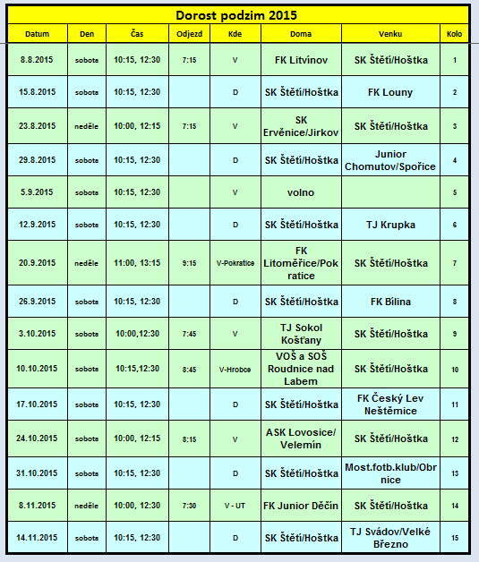
11 mužstev se v letošním roce představí v dresu SK Štětí
Podzimní kalendář starších a mladších dorostenců
Mužstva SK Štětí v roce 2015/2016
Dospělí | Krajský přebor | Trenér: J.Vinš Vedoucí:J.Havner Masér: K.Zavřel
Starší dorost-sdružený tým s Hoštkou | Krajský přebor | Trenéři:Václav Podhorský, Radek Švejdar Vedoucí: Jana Nedomlelová
Mladší dorost-sdružený tým s Hoštkou | Krajský přebor | Trenéři: Roman Macoszek, Josef Chaloupecký Vedoucí: Jana Nedomlelová
Starší žáci | Krajský přebor | Trenéři: Jindřich Špaček, René Hrdlička
Mladší žáci A | Krajský přebor | Trenéři: František Kučera, Miroslav Daniluk
Mladší žáci B | Okresní přebor | Trenéři: Pavel Záloha, Tomáš Gernat
Starší přípravka r.2005-sdružený tým s SK Roudnicí n.L. | Krajský přebor | Trenéři: Pavel Hoznédl , Rostisalv Kožarský, Daniel Jerman
Starší přípravka r.2006-sdružený tým s SK Roudnicí n.L. | Krajský přebor | Trenéři:Jiří Malina, Miloslav Hromy
Mladší přípravka A | Okresní soutěže | Trenéři: Jiří Jakl, Ervín Trojan, Stanislav Paďour
Mladší přípravka B | Okresní soutěže
Stará garda | Okresní přebor | Milan Šťastný , Jiří Urbánek

Slide 7




Představujeme našeho
dnešního soupeře
SK Hrobce, z.s.
Loňský nováček Ústeckého přeboru, který skončil na 9. místě. Ale až do posledního kola nebylo jasné, zda se v soutěži udrží. Velmi vyrovnaná tabulka a 4 sestupující kolektivy vytvořily ze soutěže drama až do konce. Hrobce to v posledním kole doma zvládly a s přehledem 3:0 porazily favorita dnes již divizní Vilémov. Našemu mužstvu se v utkáních s Hrobcemi v minulém ročníku dařilo. Na jeho hřišti jsme zvítězili vysokým rozdílem. Doma o 7 měsíců později už to tak jasné nebylo a co bylo na tomto utkání zajímavě bylo to, že hosté přijeli v 10 a reálně hrozilo, že nepřijedou vůbec. Nakonec se ve Štětí objevili a po obětavém výkonu byli blízko překvapení.
SK Hrobce-Roudnice n.L. – SK Štětí
2:7(0:3) 27.9.2014
SK Štětí – SK Hrobce-Roudnice n.L.
2:1 (2:1) 25.4.2015
Hrobce v posledních letech několikrát měnily název. Naposledy to bylo před tímto ročníkem, kdy z dlouhého názvu zmizelo označení Roudnice n.L., které kromě Hrobců bylo v názvu oddílu. I to napovídá jaká je nedávná minulost klubu. Roudnice už v názvu teda není, ale hráčů, kteří prošli roudnickým oddílem zde hraje hodně. Trenérem je Marian Řízek, kterého si fanoušci pamatují i z dob, kdy působil ve Štětí a bojovalo se s Brandýsem n.L. o postup do 2.ligy. V Hrobcích mají pěkný fotbalový stánek včetně umělého povrchu, kterým se každý chlubit nemůže. Fotbal zde získal v posledních letech velkou popularitu. Všechny hráče a funkcionáře zde ve Štětí vítáme a přejeme jim, aby se jim zde líbilo.
Štětí
Hoštka

Slide 8

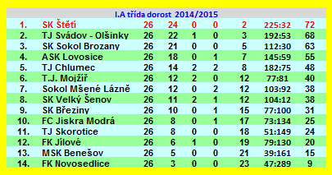
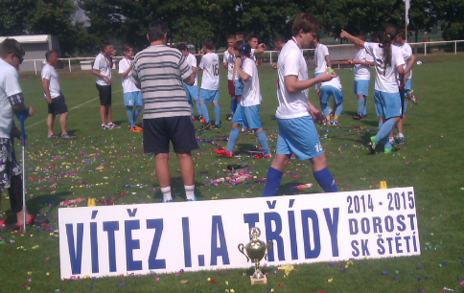
Nový ročník Ústeckého přeboru
Stejně jako dospělí zahajují dnes své mistrovské zápasy dorostenci. Loňský rok skončil velkým úspěchem, když si dorostenci vítězstvím v I. A třídě zajistili postup do krajského přeboru. Hrát budou starší a mladší dorostenci. Velkou novinkou je vytvoření společného týmu se Sokolem Hoštka.
FK Litvínov- SK Štětí
Sobota 8.8.2015 10:15, 12:30
Velkých změn, aspoň co se nových mužstev týče potkal nový ročník Ústeckého přeboru . Soutěž má 16 účastníků a z nich téměř polovina 7 jsou mužstvy novými. Z divize sestoupily Slavoj Žatec, AFK LoKo Chomutov, TJ Krupka. Nováčky z I.A třídy TJ Střekov, který prošel soutěží s velkým náskokem a i v přípravě svým soupeřům naděloval velké příděly. Ze 2.místa I. A třídy skupiny A postoupil TJ Sokol Srbice. 2 postupová místa byla také ze skupiny B. Vítěz FK Duchcov a ze 2. místa Fotbalový klub Postoloprty, který jste možná zaznamenaly, jako našeho soupeře ve finále Ústeckého poháru. Kde hledat favorita? Mnozí mezi ně řadí i naše mužstva. Jsme za to rádi, ale na druhou stranu to i zavazuje. Nejsme ale jediní, kdo chce uspět. Silná budou již zmiňovaná mužstva, která spadly z divize. Velkou neznámou jako každý rok jsou Blšany. I když teď, což nebývalo zvykem, hrály přátelské zápasy a nevedly si špatně. Porazily třeba divizní FC Chomutov. Plni odhodlání do soutěže vstoupí i nováčci. Nechme se překvapit. Teprve samotné zápasy ukážou, jak na tom mužstva jsou.

Slide 9





Na 1.venkovní zápas můžete jet s námi
První 2. kola přeboru
1. kolo 8.-9.8.2015
8.8.2015 | 10:15 | SK Štětí | SK Hrobce
8.8.2015 | 10:30 | FK Blšany | TJ Srbice
8.8.2015 | 14:00 | TJ Modlany | LoKo Chomutov
8.8.2015 | 17:00 | TJ Střekov | FK Duchcov
8.8.2015 | 17:00 | TJ H. Jiřetín | FK Modrá
8.8.2015 | 17:00 | Proboštov | FK Postoloprty
8.8.2015 | 17:00 | FK Žatec | TJ Krupka
9.8.2015 | 15:00 | FK Neštěmice | FK Bílina
2. kolo 15.-16.8.2015
15.8.2015 | 10:15 | SK Hrobce | FK Neštěmice
15.8.2015 | 10:30 | LoKo Chomutov | SK Štětí
15.8.2015 | 15:00 | FK Duchcov | FK Blšany
15.8.2015 | 15:00 | FK Bílina | TJ Střekov
15.8.2015 | 17:00 | TJ Krupka | TJ Modlany
15.8.2015 | 17:00 | FK Postoloprty | FK Žatec
15.8.2015 | 17:00 | TJ H. Jiřetín | Proboštov
16.8.2015 | 17:00 | FK Modrá | TJ Srbice
AFK Loko Chomutov
-
SK Štětí
sobota 15.8.2015
10:30 hod
odjezd 7:30

Slide 10

Hráči Štětí si dlouho dovolenou neužili a už 13.července zahajovali letní přípravu.
Zapište si podzimní program mužstva dospělých do svého kalendáře. Změny sledujte ve zpravodaji nebo na internetových stránkách.
Letošní letní přestávka dlouhého trvání neměla. Finále Ústeckého poháru mělo vyvrcholení 27.6.2015 a už 13.7.2015 se fotbalisté Štětí sešli k prvnímu tréninku v rámci přípravy na nový ročník. Realizační tým žádných změn nedoznal. U hlavního trenérského kormidla zůstává Josef Vinš, vedoucím mužstva Jiří Havner a masérem Karel Zavřel. V hráčském kádru pohyb , tak jak to v této době taká bývá, nastal. Brankář Jiří Gabrilel se po hostování vrátil do mateřského klubu Český Brod a hostování skončilo i Václavu Michovskému, který svoji činnost ve Štětí, možná jenom na čas, ukončil. Hostování ve Štětí skončilo i Pavlu Matuszewskému a na jeho pokračování náš klub už zájem neměl. Střídavé starty skončily hráčům Aleši Blažkovi ze Straškova a Štěpánu Kotrbovi z SK Roudnice n.L. Na hostování do Českých Kopist v rámci hráčské výměny odešel jeden z nejzkušenějších fotbalistů Petr Tůma. K odchodům lze zařadit i Martina Rejmana. Skončilo mu hostování v Lovosicích, ale rozhodl se pokračovat jinde v Neratovicích. Ve Štětí vítáme 2 nové tváře Milan Čámského, který k nám přišel na základě již zmiňované výměny s Českými Kopisty. Druhým novým hráčem je devatenáctiletý Radek Hrdý z Libiše. Do kádru se zařadil i Jan Grepl. Tento hráč již ve Štětí působil za dorost na střídavý start z Hoštky a pokračovat bude mezi dospělými. Hostování ze Straškova prodloužil brankář Lukáš Kloub. Zpátky po půlročním hostování v Roudnici n.L. se do kádru zařadil David Mencl. Na prvním tréninku se také objevil Petr Hyka z Ovčár. Ten již ve Štětí nedávno hrával a chtěl se sem vrátit. S Ovčáry však k dohodě nedošlo. Pokolikáté už?
Dospělí Podzim 2015
Datum | Den | Čas | Odjezd | Kde | Doma | Venku | Kolo
8.8.2015 | sobota | 10:15 |  | D | SK Štětí | SK Hrobce | 1
15.8.2015 | Sobota | 10:30 | 7:30 | V | AFK LoKo Chomutov | SK Štětí | 2
22.8.2015 | sobota | 10:15 |  | D | SK Štětí | TJ Krupka | 3
29.8.2015 | sobota | 17:00 | 14:30 | V | Fotbalový klub Postoloprty | SK Štětí | 4
5.9.2015 | sobota | 10:15 |  | D | SK Štětí | Sokol Horní Jiřetín | 5
9.9.2015 | středa | 17:00 |  | V | Sokol Pokratice | SK Štětí | 1.kolo pohár
12.9.2015 | sobota | 13:45 | 11:30 | V | TJ Proboštov | SK Štětí | 6
19.9.2015 | sobota | 10:15 |  | D | SK Štětí | Fotbalový klub Slavoj Žatec | 7
26.9.2015 | sobota | 14:00 | 11:45 | V | Baník Modlany | SK Štětí | 8
3.10.2015 | sobota | 10:15 |  | D | SK Štětí | FC Jiskra Modrá | 9
10.10.2015 | sobota | 10:15 |  | D | SK Štětí | FK Český Lev Neštěmice | 10
17.10.2015 | sobota | 17:00 | 14:45 | V UO | TJ Střekov | SK Štětí | 11
24.10.2015 | sobota | 10:15 |  | D | SK Štětí | FK Chmel Blšany | 12
31.10.2015 | sobota | 14:00 | 11:30 | V | TJ Sokol Srbice | SK Štětí | 13
7.11.2015 | sobota | 10:15 |  | D | SK Štětí | FK Duchcov | 14
14.11.2015 | sobota | 13:30 | 11:00 | V | FK Bílina | SK Štětí | 15

Slide 11
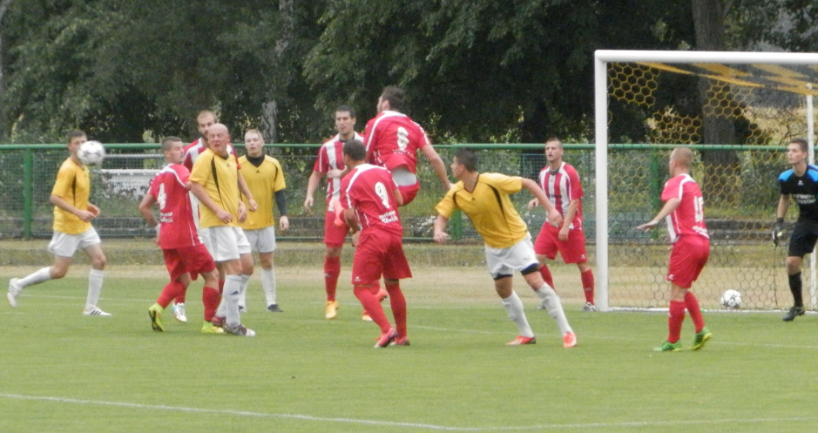
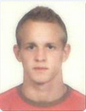
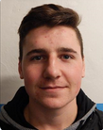
Pokračování zápasu SK Štětí – SK Slaný
Letní příprava
v naší brance chytající, Lukáš Kloub. Další zajímavé momenty už se na hřišti neodehrály a skončilo to zaslouženým výsledkem 4:0. Na našich hráčích byla vidět chuť do hry a snaha ukázat divákům, že příprava probíhá tím správným směrem. Už dnes 20.7.2015 nás čeká další zápas a to na turnaji v Dobříni s FK Ďáblicemi.Za zmínku stojí i velmi dobrý výkon rozhodčího Toráče, kterému s přehledem sekundovali oba asistenti František Huml a Pavel Máj.
Branky: Matuszewski 1, Čámský 1, Mencl 1, Slanička 1
Sestava: Doležal(45.Kloub)-Poráč, Ransdorf, Šimral, Čámský-Kucler,
Slanička, Malák, Mencl-Tichý, Matuszewski
Střídající: Marek, J.Grepl
Připraveni: Stejskal, Hrdý
Trenér: J.Vinš Vedoucí: J.Havner Masér: K.Zavřel
Rozhodčí: Toráč-Huml, Máj
Zápasovou přípravu lze rozdělit do 3 oblastí. Turnaj v Dobříni, předkolo poháru FAČR a 2 přátelské zápasy. Celkem 8 zápasů. 4 výhry, 3 remízy z nichž 1 porážka na penalty a 1 prohra. Skóre 28:14. Pěkná bilance, která není tak důležitá, ale potěší. Teď hlavně, aby se série vítězství přenesla i do mistrovských utkání. Tréninky probíhaly v domácích podmínkách. Hřiště v létě žádnou velkou údržbou neprocházelo, a tak se mohlo spokojeně trénovat. Poděkování patří také Lukáši Stejskalovi, který se v 1. týdnu tréninkového procesu věnoval trénování mužstva a pomáhal Josefu Vinšovi.
Noví hráči ve Štětí
Milan Čámský nar. 6.7.1991
SK Štětí – SK Slaný 29.7.2015
Radek Hrdý nar. 6.7.1991

Slide 12


Mužstvo dospělých SK Štětí
Podzim 2015
Jeden ze dvou domácích zápasů v letní přestávce. Po dobrém výkonu jsme porazili účastníka I.A třídy Středočeského kraje
Josef Vinš | Trenér
Jiří Havner | Vedoucí
Karel Zavřel | Masér
Pořadí | Jméno-hráči | Rok narození
1 | Belák Tomáš | 1990
2 | Čámský Milan | 1991
3 | Doležal Darek | 1994
4 | Grepl Jan | 1996
5 | Hrdý Radek | 1995
6 | Kloub Lukáš | 1991
7 | Kucler Vladimír | 1988
8 | Malák Marek | 1993
9 | Malinský Dominik | 1996
10 | Mencl David | 1987
11 | Poráč Vladimír | 1988
12 | Ransdorf Jiří | 1986
13 | Slanička Rudolf | 1993
14 | Stejskal Lukáš | 1980
15 | Šimral Jiří | 1990
16 | Šmidrkal Michal | 1989
17 | Tichý Slavoj | 1992
 | Koráň Martin | 1997
 | Marek Jakub | 1997
SK Štětí – Sportovní klub Slaný
4:0(3:0) 29.7.2015 přátelské utkání
. Hrálo se na horním hříště a už v 6. minutě hlavičkoval z bezprostřední blízkosti Mencl. Brankář míč jen vyrazil před sebe, ale úspěšní jsme nebyli ani z dorážky. Soupeř odpověděl hned z protiútoku pěknou střelou, které ale pár centimetrů chybělo. Pak se dlouhé minuty hrálo bez šancí. Vytvořili jsme si převahu, která ale končila na hranici velkého vápna. Skóre se začalo měnit ve 23. minutě. Tichý nechal za zády obránce, přesné oči měla i jeho přihrávka na Matuszewského a šli jsme do vedení 1:0. Soupeř malinko žil a hned z toho bylo nebezpečí před naší brankou. Odvracet na roh musel Ransdorf, i když si diváci hodně oddechli, protože míč líznul venkem tyčku. Z dálky to zkusil Malák, ale ani on přesnou mušku neměl. Skóre se měnilo až v samotném závěru poločasu a to hned 2x. O tom, že sledovat míč do poslední chvíle se vyplatí, se přesvědčil Tichý, když zachytil míč na čáře a servíroval Čámskému, který zvýšil na 2:0. Minutu před změnou stran jsme viděli akci dle fotbalové učebnice. Míč putoval po ose Tichý, Poráč, Mencl, který nechytatelně upravil už na 3:0. Druhý poločas, co se brankových příležitostí týče, lépe zahájil Slaný, když po volném přímém kopu hlavičkoval těsně vedle. Co s míčem dlouho nepřemýšlel Slanička, napřáhl ke střele a brankář Slaného se stačil jenom podívat, jak míč končí za jeho zády na 4:0 pro Štětí. S blížícím se koncem utkání tempo hry na hřišti sláblo a diváci více sledovali 2 krásné duhy, které se vytvořily na obloze přímo nad hřištěm. Ti pozornější stačili ale ještě vidět únik Jana Grepla na branku hostů, kterému k zakončení chyběl krok. Pěkným zákrokem proti střele soupeře se představil, ve 2. poločase

Slide 13


Pokračování zápasu Brozany - Štětí
Letní turnaj v Dobříni
ale byl zastaven zvednutým praporkem asistenta rozhodčího pro postavení mimo hru. Domácí se postupně usadili na naší polovině a ve hře směrem dopředu začala naše hra váznout. Brozany trefily levou tyčku, zahrávaly i volný přímý kop, ze kterého ale branku minuly. Čelili jsme rychlým brejkům, ale obrana se vždy stačila rychle vrátit a všechny pokusy domácích zachytávala. K tomu se přidal ještě pozorný Kloub v brance, který nastoupil do druhého poločasu, a domácí favorit náskok nezvyšoval. V 77. minutě to mohlo být přesně naopak. Jan Grepl, hráč Hoštky, který se úspěšně snaží prosadit do mužstva dospělých ve Štětí, donutil obránce k faulu a protože to bylo ve vápně, tak se kopala penalta. Na ty už se ale v našem mužstvu bude pomalu vypisovat velké výběrové řízení. Když se podíváme trochu do minulosti, tak na jaře v Bílině jsme na pokutové kopy padli. Teď v neděli v rozstřelu s Litoměřicemi jsme ze 3 pokusů dokonce nedali ani jednu. Tentokrát se míče chopil Šimral a dopadl stejně jako jeho předchůdci. Penaltu neproměnil. Brankář vyrazil. Nakonec jsme ještě museli dohrávat po zranění Maláka v 10 deseti, protože střídající hráči už se sprchovali. Výsledek 3:1 není ale špatný a navíc lze souhlasit i se zastupujícím trenérem Lukášem Stejskalem, že to byl zápas remízový. V prvním poločase jsme si vypracovali větší množství šancí než soupeř a skóre mohlo být klidně obráceně. Ve 2. poločase byl domácí kolektiv aktivnější, ale žádný drtivý tlak z toho nebyl. Branka nakonec ve druhém dějství ani žádná nepadla.
Branky: Hrdý 1
Sestava: Doležal(45. Kloub) – Čámský, Šimral, Hrdý, Ransdorf-
Kucler , Malák, Malinský, Poráč-Tichý, Belák
Střídající: Matuszewski, J.Grepl, Marek, Mencl
Trenér: L.Stejskal Vedoucí: J.Havner
Rozhodčí: Barva-Prágl, Vlašič
Když jsme na jaře plánovali letní přípravu, tak byla na stole i nabídka od Chemičky Dobříň k účasti na tradičním letním turnaji. V loňském roce jsme zde nehráli , ale letos padlo rozhodnutí ano. V pěkném areálu hrála mužstva divize, krajského přeboru , I.A třídy i I. B třídy. Soupeři i rozhodčí zajištěni, hřiště připraveno . To byly hlavní důvody naší účasti.
SK Štětí – TJ Proboštov
4:1(1:0) 18.7.2015 turnaj Dobříň
V úvodním zápase na turnaji v Dobříni jsme se proti soupeři, který hraje stejně jako my Ústecký přebor, prosadili až v závěru poločasu brankou Šimrala na 1:0. Další 2 branky jsme přidali na začátku druhého poločasu a když soupeř snížil na 1:3, tak jsme si jasné vítěztví pohlídali brankou Tichého v 78. Minutě na 4:1.
Branky: Tichý 2, Šimral 1, Stejskal 1
Sestava: Doležal- Čámský, Ransdorf, Šimral, Poráč, Jan Grepl, Malinský,
Marek, Mencl, Danč, Stejskal, Šmidrkal, Malák, Tichý, Koráň
Připraveni: Kloub
Vedoucí: J.Havner
Rozhodčí: J.Hořejší
SK Štětí – FK Pšovka
5:5(2:2) 25.7.2015 turnaj Dobříň
Jako na houpačce vypadal náš zápas s nováčkem I. A třídy Středočeského kraje. V utkání jsme 4x vedli o branku, ale soupeř vždy vyrovnal. Mrzelo to o to více, že na 5:5 to bylo až 1. minutě nastavení. Střelecky se prosadil tomáš Belák, ale ani to nepomohlo, protože 5 inkasovaných branek nesvědčí o dobré obranné činnosti.
Branky: Belák 3. Malinský 1, Šimral
Sestava: Doležal(45.Folberger)-Čámský, Ransdorf, Šimral. Mencl-Kucler,
Malinský, Malák, Marek-Jan Grepl, Belák
Střídající: Matuszewski, Tichý, Poráč, Koráň
Trenér: L.Stejskal Vedoucí: J.Havner
Rozhodčí: Řezníček- Gaube, Blažek,

Slide 14
Turnaj v Dobříni
Nejtěžší soupeř z hlediska výše soutěže nás čekal v Brozanech. Domácí Sokol bude pro tento rok účastníkem 3. nejvyšší soutěže v České republice České fotbalové ligy. I když jsme měli v nohách těžké pohárové utkání z před 3 dnů proti Litoměřicím , tak jsme nezklamali a favorita jsme potrápili.
SK Štětí – ASK Lovosice
3:3(0:1) 26.7.2015 turnaj Dobříň
Nervózní utkání, které moc fotbalové krásy nepobralo. Hosté přijeli s hráči B týmu, který se jako nováček připravuje na I. A třídu. Pár náznaků šance, které jsme si vypracovali v prvním poločase, jsme nevyužili. Co se nepodařilo nám to Lovosicím 5 minut před změnou stran. Ve druhé části byl ještě 5 minut před koncem výsledek 1:3 z našeho pohledu, ale mohutným finišem v závěru se nám ještě podařilo aspoň vyrovnat na konečných 3:3 brankami Tichého a Ransdorfa hlavou po rohu v 1. Minutě nastavení.
Branky: Matuszewski 1, Tichý 1, Ransdorf 1
Sestava: Kloub-Poráč, Šimral, Slanička, Ransdorf-Kucler, Malák, Jan Grepl,
Mencl-Koráň, Tichý
Střídající: Matuszewski, Čámský,
Trenér: J.Vinš Masér: K.Zavřel
Rozhodčí: Starý
SK Štětí – FK Ďáblice
4:0(0:0) 30.7.2015 turnaj Dobříň
Zápas dvou poločasů v tom prvním žádné branky nepadly a rozhodnutí přinesl až ten druhý. Soupeře jsme v něm přehráli ve všech směrech a to jsme ještě díky skvělým zákrokům brankáře mnohé šance zahodili.
stanovil konečný výsledek na 4:0.
Branky: Tichý 2, Slanička 1, J.Grepl 1
Sestava: Doležal-Čámský, Ransdorf, Hrdý, Mencl-Poráč, Kucler,
Tichý,Marek-Matuszewski, J.Grepl
Střídající: Šimral, Slanička, Belák, Malák,Stejskal
Připraveni: Kloub
Trenér: J.Vinš Vedoucí: J.Havner Masér: K.Zavřel
Rozhodčí: Prágl-Barva, Dvorský
SK Štětí – Sokol Černiv
6:1(6:1) 1.8.8.2015 turnaj Dobříň
Zápas rozhodoval o celkovém prvenství v turnaji. Společně s Černiví jsme byli před posledním kolem na čele tabulky a utkání rozhodovalo o prvenství v turnaji. Soupeř se dostal sice do vedení, ale pak začala úřadovat dvojice našich útočníků a do poločasu bylo rozhodnuto. Po změně stran branková podívaná skončila. I když se hráči obou mužstev do šancí dostávali, tak přesnou mušku zapomněli v šatně
Branky: Belák 2, Tichý 2, Šimral 1, Mencl 1
Sestava: Kloub-Čámský, Šimral, Ransdorf, Mencl-Kucler, Slanička, Malák, Hrdý-
Belák, Tichý
Střídající: Stejskal, Jan Grepl, Matuszewski, Marek, Koráň
Trenér. J.Vinš
Rozhodčí: Míč-Husar, Dvorský
SK Sokol Brozany – SK Štětí
3:1(3:1) 22.7.2015 přátelský zápas
Do první slibné šance se dostala naše jedenáctka v 8. minutě, když se Malák dostal do bezprostřední blízkosti brozanské branky, ale místo střely hledal ještě Beláka. Domácí to o chvilku později zkusily střelou z větší vzdálenosti, ale míč si cestu do branky také nenašel. Skóre se měnilo až v 18. minutě. Špatnou rozehrávku ve vlastním pokutovém území dokázali domácí rychle potrestat a získat vedení 1:0. Zvýšit náskok jsme Brozanům nabídli hned o 2 minuty později. Zbytečné váhání s odkopem. Následoval faul na hranici šestnáctky a po volném přímém kopu už to bylo 2:0. Stejnou příležitost, také volný přímý kop jsme měli ve 30. minutě my, ale míč po střele Beláka skončil nad břevnem. Nejkrásnější akci celého zápasu sehrál centrující Čámský společně po krásném výskoku s hlavičkujícím Belákem. Chyběla tomu jen třešinka na dortu, kterou by byla branka. Míč se totiž od tyče odrazil zpět do pole. Vytouženého, ale i zaslouženého snížení náskoku jsme se nedočkali ani po zakončení Maláka, jehož pokus zneškodnil brankář. Střelecky pozadu nezaostávali ani domácí, když proti jejich střele zpoza šestnáctky musel hezky zasahovat a míč vyrážet na roh Doležal v brance. 5 minut před přestávkou se gólově provedeným volným přímým kopem uvedla nová tvář v naší sestavě Radek Hrdý. Míč zatočil levou nohou přes zeď do sítě a snížil na 1:2. Získat zpět dvoubrankové vedení se domácím podařilo v poslední minutě poločasu. Naše obrana polevila, už asi čekala poločasový hvizd rozhodčího Barvy a skóre se měnilo na 3:1 pro Brozany. Před nástupem do druhé půle, jak bývá v těchto přátelských zápasech zvykem, došlo na obou stranách k velkému střídání. Do gólovky se hned na jejím začátku řítil Tichý,

Slide 15
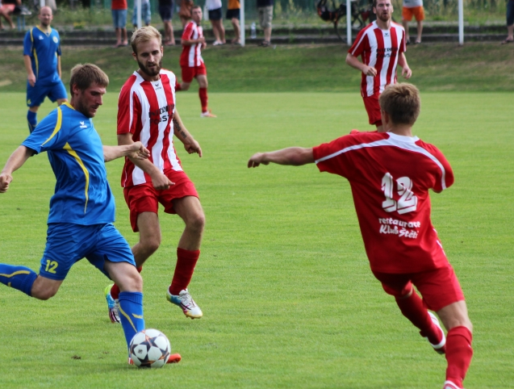
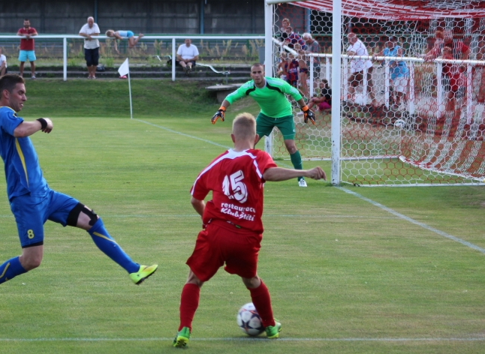
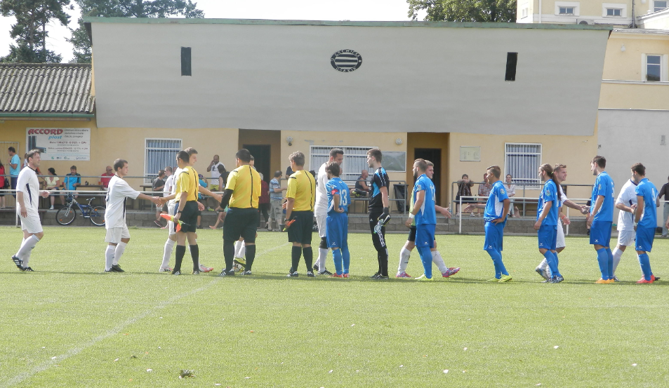
Na turnaji v Dobříni pro rok 2015 slavíme úspěch . V 5 zápasech jsme 3x vyhráli a 2x remizovali. 1. místo. Gratulace
1. | SK Štětí A | 5 | 22:10 | 11
2. | ASK Lovosice | 5 | 29:11 | 10
3. | Sokol Černiv | 5 | 15:14 | 8
4. | FK Pšovka | 5 | 15:20 | 6
5. | Ďáblice | 5 | 9:22 | 4
6. | TJ Proboštov | 5 | 7:20 | 1
Snímky ze zápasu SK Štětí – FK Litoměřice z předkola poháru FAČR 19.7.2015

Slide 16

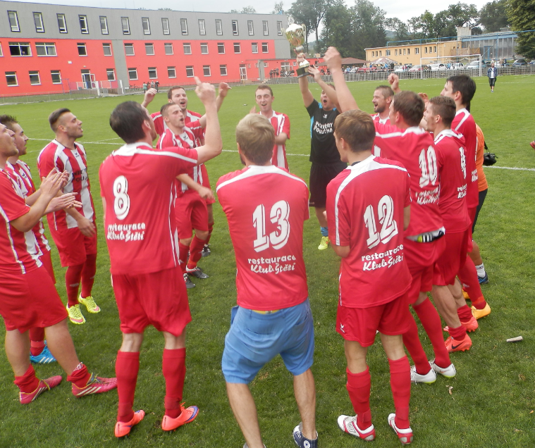

Pokračování zápasu Štětí-Litoměřice
Když jsme se s v červnu loučili po posledním domácím zápase sezóny, tak jsme Vás zvali na finále O pohár Hejtmana Ústeckého kraje, kam se naše mužstvo po celoročních vítězných postupových zápasech dostalo. Hrálo se 29.7.2015 , kde jsme se utkali s TJ Postoloprty a skončilo to velkým úspěchem.
minutě. Obrany pozorně bránili a nikdo se nechtěl dopustit zbytečné chyby. Mráz po zádech přeběhl domácím fanouškům po půlhodině hry, to když Ransdorf ve snaze odvrátit míč na roh zamířil mezi 3 tyče, ale Kloub v brance reflexivně vyrazil. Poslední slovo v prvním poločase mělo 2 minuty před změnou stran Stejskal, ale technickou střelou branku Litoměřic netrefil. Druhý poločas začal opatrně a až v 55. minutě se začalo na hřišti něco dít. Centrem před branku hledal spoluhráče Poráč, ale nic se z toho neurodilo. Naopak Stožický na opačné straně hřiště mířil z volného přímého kopu přesně, ale Kloub parádním zákrokem zneškodnil. V 60. minutě se do obrovské příležitosti dostal Belák a jen zázračný zákrok Pechatého uchránil hostům čisté konto. Na ukazateli skóre svítila 71. minuta, když se míče zmocnil jeden z nejlepších hráčů na place Vladimír Poráč. Levou nohou se do něj opřel a přes 2 teče míč doputoval až za záda brankáře. Vedení 1:0 dlouhého trvání nemělo. Na přesný centr si před brankou Štětí počkal Stožický a hlavou srovnal na 1:1. Začínalo se znova. Dostat zpět do vedení naše mužstvo mohl Šimral, ale hlavičce chybělo po rohu půlmetru. Gól měl na hlavě Belák, ale hosté z Litoměřic mohli opět děkovat vlastními gólmanovi. Rozhodnutí mohlo padnout 2 minuty před koncem, když jedna z nových tváří našeho mužstva Milan Čámský mířil jen těsně vedle. V normální hrací době to skončilo 1:1 a na řadu musely přijít penalty, které rozhodly o postupujícím do 1. kola poháru FAČR, kde se vítěz utká s druholigovým Varnsdorfem 25.7.2015.
Penaltová loterie našemu kolektivu nevyšla a postupujícím se stalo mužstvo FK Litoměřic. Výkon našeho mužstva se ale musel divákům líbit. Účastníkovi vyšší soutěže jsme byli a to hlavně ve druhém poločase více než vyrovnaným soupeřem. Za převedený výkon zasloužíme pochvalu. Rychle posbírat síly a ve středu nás, co se soutěže týče, čeká soupeř ještě těžší. SK Sokol Brozany.
Branky: Poráč 1
Sestava: Kloub-Čámský, Šmidrkal, Šimral, Ransdorf-Poráč(81. Mencl),
Slanička, Malák, Stejskal(87.Marek)-Tichý, Belák
Připraveni: Koráň, Danč, Doležal
Trenér: zastupující, hrající Stejskal Vedoucí: V.Frey Masér: K.Zavřel
Rozhodčí: Řeháček-Ginzel, Mrkáček

Slide 17



V předkole poháru FAČR, kam jsme se dostali jako vítěz poháru Poháru Hejtmana Ústeckého kraje jsme byli blízko úspěchu. Neproměněné šance a ani jedná proměněná penalta z kopaček našich hráčů po remíze 1:1, poslaly do 1. kola proti účastníkovi Fotbalové ligy Slovanu Varnsdorf FK Litoměřice
TJ Postoloprty – SK Štětí
0:4(0:2)
27.6.2015 finále O pohár hejtmana Ústeckého kraje
Hrálo se v Roudnici n.L. na hřišti Pod lipou a soupeřem byl loňský účastník I. A třídy TJ Postoloprty, kterým se podařilo obsadit 2. místo, které se stalo postupovým do Ústeckého přeboru. Podpořit je přijeli 2 naplněné autobusy fanoušků a to údajně třetí měl ještě závadu. Lépe začalo naše mužstvo a už v 1. minutě mohl skórovat Malák. Dostal se ale do těžkého střeleckého úhlu a branku minul. O chvilku později na sebe stejný hráč opět upozornil, ale v tom negativním slova smyslu, když viděl po zásluze žlutou kartu. Krásný centrovaný balón z levé strany poslal v 11. minutě před branku Blažek, obránce skákal naprázdno a za ním stojící Kucler slabší levou noho poslal balón k levé tyči na 1:0. Postoloprty povzbuzované hodně početnou a hlasitou diváckou kulisou, která zabírala půlku hlavní tribuny, mohly srovnat o 2 minuty později, kdy jsme před vlastní brankou nevěděli, kam dříve skočit. Při další akci to soupeř zkoušel z dálky, ale vysoko přestřelil. Trestné kopy našeho mužstva, místo dovolenkujícího se nejlepšího střelce našeho mužstva v minulé sezóně Lukáše Stejskala, zahrával v tomto utkání často Aleš Blažek, ale jeho snahu v 18. minutě odvrátil brankář soupeře. Těžké chvilky před vlastní brankou jsme si často způsobovali nepřesnou rozehrávkou ve středu hřiště a ve 20. minutě jsme uchránili čisté konto jen díky dvěma spolehlivým zákrokům Klouba v brance. V dobrém nebo spíše ve výborném střeleckém postavení se ocitl Belák, ale branku Postoloprt o metr minul. Důležité momenty se odehrály ve 25. minutě. Unikající Šimral byl ze zadu bez snahy hrát míčem trefen Pourem a rozhodčí Suchánek udělil kartu barvy červené. Rozhodčí to v tomto utkání neměl vůbec lehké. Zrovna 2x v rukavičkách se nehrálo a navíc diváci soupeře vyloučení nesli těžce. Myslíme si však, že rozhodčí utkání zvládnul dobře a nikomu nestranil včetně postranních. Kopal se volný přímý kop, na který si nejlépe vyskočil Šimral a hlavou zvýšil vedení na 2:0. Kdo by čekal, že soupeř to vzdá a bude už jenom čekat na konec, tak by se pletl. Další minuty prvního poločasu nebyly z naší strany herně dobré.
SK Štětí – FK Litoměřice
1:2 np (0:0)
19.7.2015 předkolo poháru FAČR
Gól křičeli diváci už v 6. minutě, ale bylo to předčasné. Poráč ani Belák hradbu těl neprostřelili. V 10. minutě to zkusil režisér hry našeho soupeře, ligovými zkušenostmi vybaven, Vlastimil Stožický a po jeho dalekonosné střele míč otřel břevno. V dobré střelecké příležitosti se ocitl i hostující Jakub Novotný, ale do míče se opřel takovou silou, že skončil daleko za brankou. Pozornost brankáře vyzkoušel hezkou střelou levou Tichý ve 26.

Slide 18
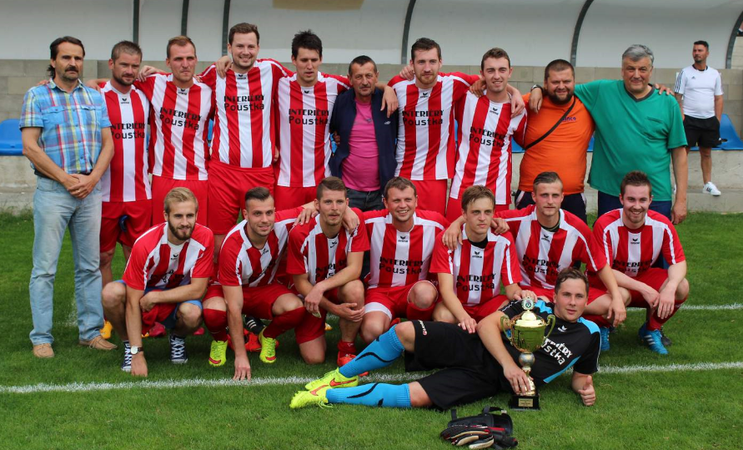
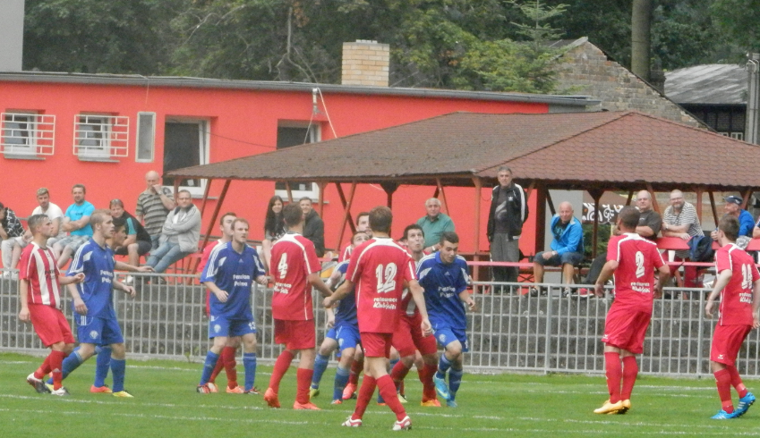

Pokračování zápasu Postoloprty-Štětí
Škoda, že se 10 minut před přestávkou neprosadil Belák, když jeho střelecký pokus zlikvidoval brankář. Vstřelit kontaktní gól ještě před změnou stran mohl protivník po rohu, ale míči v cestě do sítě chybělo pár centimetrů. Lepší začátek druhé půle jsme si nemohli přát. Levé strana obrany Postoloprt zůstala volná, naběhl si tam Poráč a z na milimetr přesné přihrávky si Tichý nemýlil. 3:0 už bylo více než slibné. Autor 3. branky se pak v 58. minutě při rozehrávce volného přímého kopu soupeře postavil, tak šikovně, že byl míčem trefen, zmocnil se ho a z dobrých 40 metrů poslal míč za záda gólmana, který asistoval při volném přímém kopu. 4:0 a málokdo už by věřil, že by jsme si domů pohár neodvezeme. V 64. jsme přáli branku Belákovi, ale ani tentokrát, když byl sám před brankářem, mu to nevyšlo. Obrovskou šanci měl finálový protivník v 69. minutě, ale trefil jen boční. Čestného úspěchu se Postoloprty nedočkali ani 12 minut před koncem, když se proti postavila levá tyč naší branky. Do gólovky se řítil Gabriel, ale v rozhodujícím okamžiku si míč předkopl daleko před sebe. Naposledy v utkání směřoval míč mezi 3 tyče po střele Poráče, kterou brankář vyrazil. Konec. Pohár hetmana Ústeckého kraje je doma. Gratulujeme. Pohár předávali za asistence fotografů členové výboru Ústeckého fotbalové svazu. Radost měli i diváci soupeře a tak to vypadalo, že spokojenost je na obou stranách. Nyní krátká přestávka a 13. července začíná letní příprava.
Branky: Tichý 2, Kucler 1, Šimral 1
Sestava: Kloub-Poráč, Tůma, Šmidrkal, Ransdorf-Kucler, Malák, Šimral,
Blažek(59.Matuszewski)-Tichý,Belák(75.Gabriel)
Trenér: J.Vinš Vedoucí: J.Havner
Rozhodčí: Suchánek-Roháč, Ipser
SK Štětí-TJ Postoloprty 27.6.2015 Roudnice n.L.

